Slide 1

雅思听力

Slide 2
content:
1.雅思听力概况
2. P1填空题解题方法
3. 备考学习建议

Slide 3

雅思听力介绍
时间--
纸笔考试40分钟（30答题+10写答案） 机考30分钟
题型--
填空类，选择类为主
评分--
40道题 9分满分

Slide 4
Basic information
Survival
part 2
part 1
Monologue
Conversation
part 4
part 3
gap- fill questions 50%
multiple choice
simple matching
Academic

Slide 5
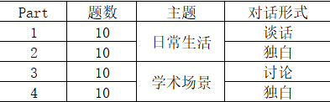
Basic information

Slide 6
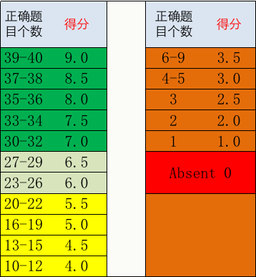
Basic information
正确题目个数 | 得分 |  | 正确题 目个数 | 得分
39-40 | 9.0 |  | 6-9 | 3.5
37-38 | 8.5 |  | 4-5 | 3.0
35-36 | 8.0 |  | 3 | 2.5
33-34 | 7.5 |  | 2 | 2.0
30-32 | 7.0 |  | 1 | 1.0
27-29 | 6.5 |  | Absent 0
23-26 | 6.0
20-22 | 5.5
16-19 | 5.0
13-15 | 4.5
10-12 | 4.0
Notes:
想考什么颜色的分数，卡6分情况。

Slide 7
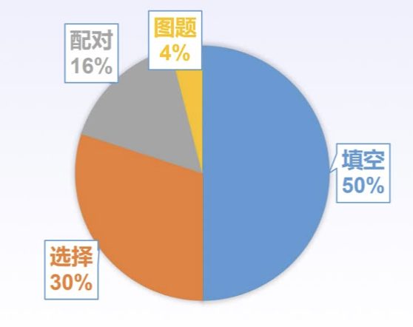
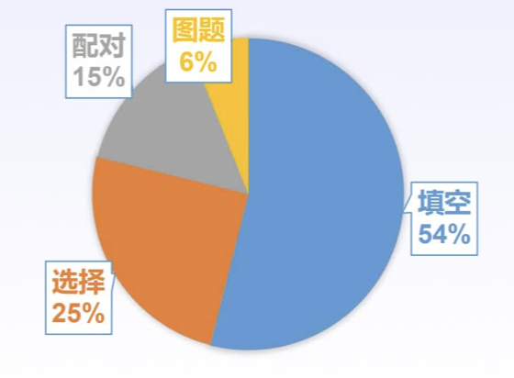
剑18题型分布
剑10-17题型分布

Slide 8
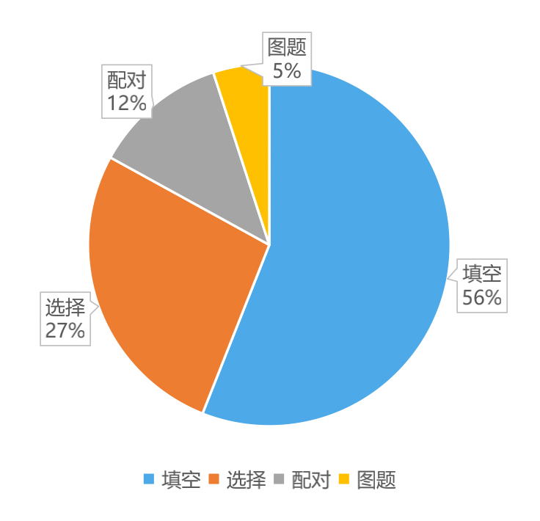
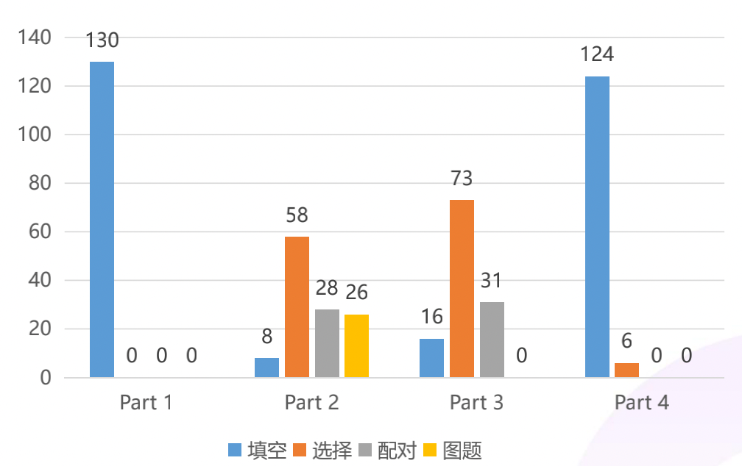
2023题型
地

Slide 9
难点与特点（国内考试）
选择：
What is the possible relation between the two speakers?
A father and son
B boss and secretary
C teacher and student
assignment
extension

Slide 10
难点与特点（雅思听力）
填空：
The woman is asking for _______________.
(an) extension
注重单词的发音和拼写。

Slide 11





IELTS-International
英音为主，美澳其次，少量其它
50%
50%
20%
10%
20%
Notes:
感受印度 回答学啥专业

Slide 12
发音：国际口音
data
/ei/
/ai/

Slide 13



女一
男一
男二
Notes:
分辨英美澳
你们更喜欢哪种？

Slide 14
发音：单词
oven
exit
buffet
photography
association

Slide 15
拼写：根据发音直接拼写
segment
theoretical
barrier
insulation
texture
poverty

Slide 16
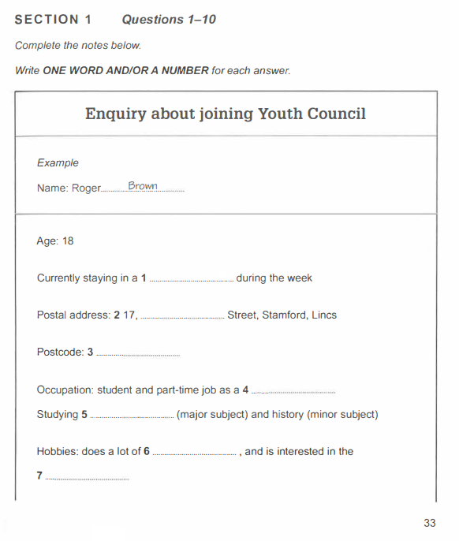
P1 表格填空，大概长这样
Notes:
大概长这样。 考察什么能力？

Slide 17
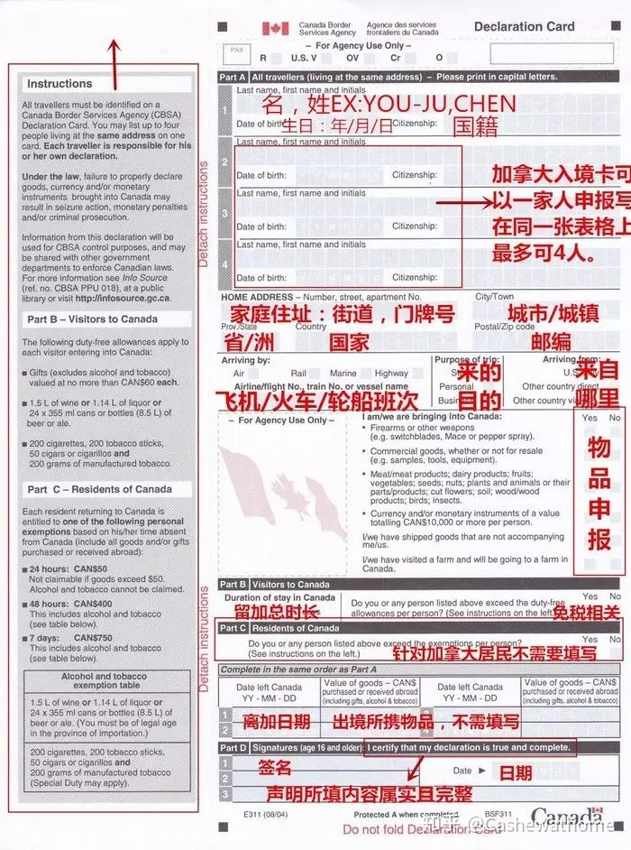
加拿大入境申请表
Notes:
处理表格并有目的去听取关键信息的能力
引出分析表格的重要性

Slide 18
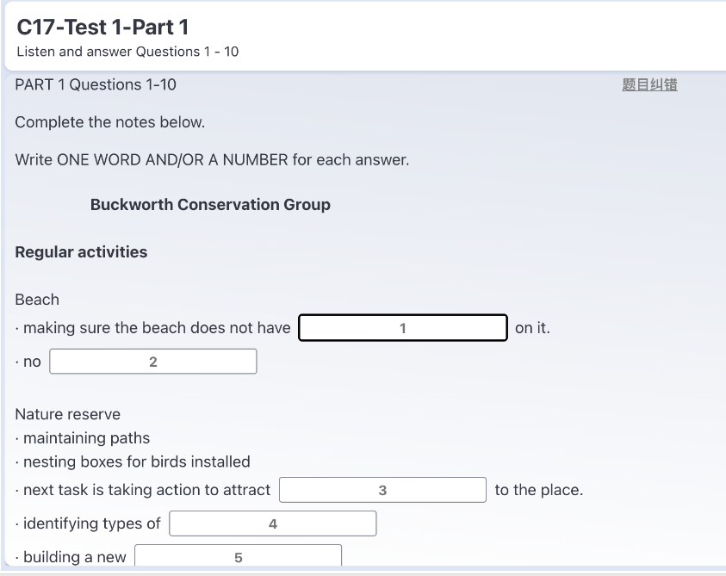
P1 表格填空，机考大概长这样

Slide 19

注意：
1. 听到Now turn to section 1 才可翻看试卷（纸笔考试）。
2. 能看题后，可以任意翻看S1-S4。
3. 答卷用铅笔和橡皮（纸笔）。
4. 按题号顺序做题。
5. 正式开始前会调试耳麦和音量。

Slide 20
做题基本步骤：
读、猜、听、写、查

Slide 21
Warm up
C9-2-1
(Cambridge IELTS 9-test2-section1)

Slide 22
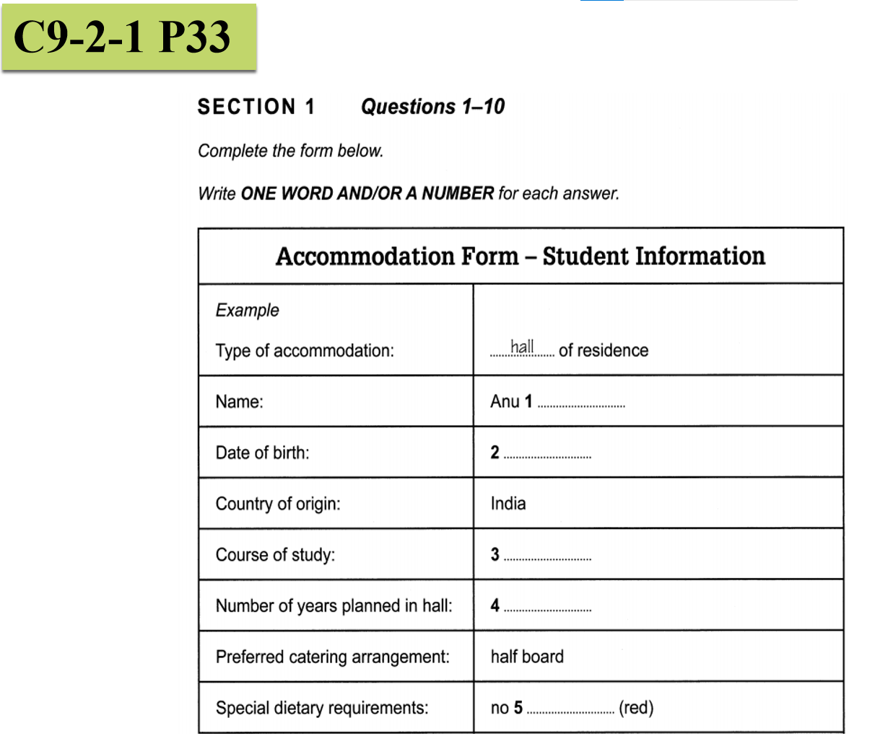
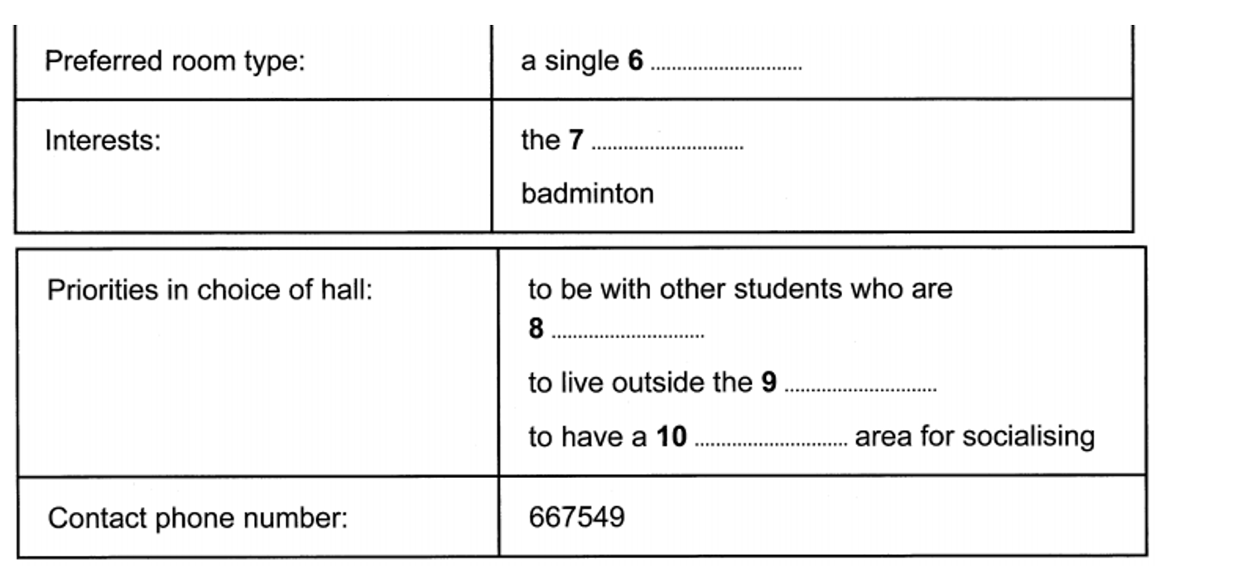

Slide 23
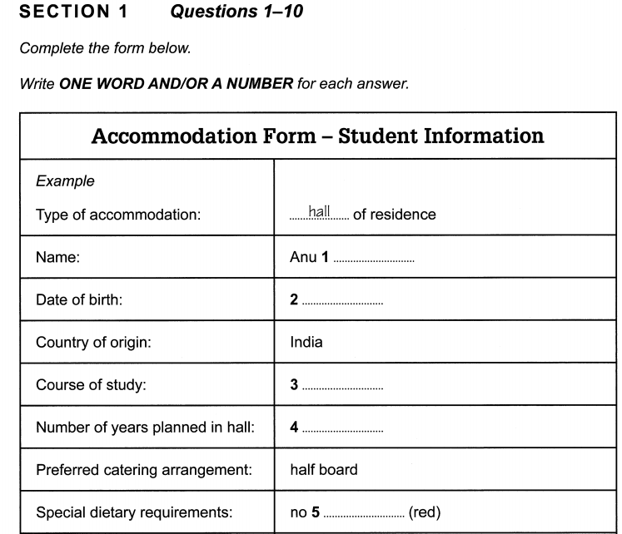
C9-2-1
读字数要求
划题干关键词+预判

Slide 24
做题基本步骤：
读：字数限制
ONE WORD AND/OR A NUMBER
NO MORE THAN THREE WORDS AND/OR NUMBERS

Slide 25
做题基本步骤：
读：字数限制
NO MORE THAN THREE WORDS OR NUMBERS
over forty
over 40
（正确）
(错误）

Slide 26
读：字数限制
NO MORE THAN THREE WORDS OR A NUMBER

Slide 27
A NUMBER：
8796574321
ER879HG
12.26.1998
12/23/1968
1000-2000
9.30-10.00
(连字符减一个字数）
NUMBERS: 没有数字数量限制

Slide 28
做题基本步骤：
读：字数限制
ONE WORD AND/OR A NUMBER
ONE WORD
A NUMBER
ONE WORD AND A NUMBER

Slide 29
读：字数限制
看标题，想场景词汇

Slide 30
C9-2-1 P33
读字数要求
读场景

Slide 31
读：字数限制
看标题，想场景词汇
按题号顺序，猜圈定位词
定位词，名数动形
猜：词性，内容

Slide 32
C9-2-1 P33
读字数要求
读场景
划题干关键词+预判
姓
速记(所听即所得)
日期
检查
课程名
时间
食物

Slide 33
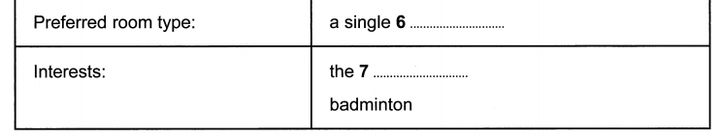
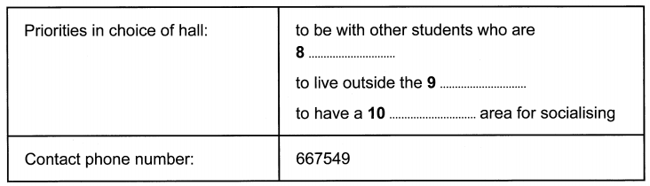
C9-2-1 P33
房型
爱好
形容词
地点
形容词

Slide 34
听：已圈定位词
逻辑连接词
写：“所听即所得” 简写
查：格式、单复数、时态...

Slide 35
C9-2-1 P33
读字数要求
读场景
划题干关键词+预判
Bhatt
速记(所听即所得)
31 March
检查
Nursing
2
It'll take three years,but + I'd only like to stay in hall for two
meat

Slide 36
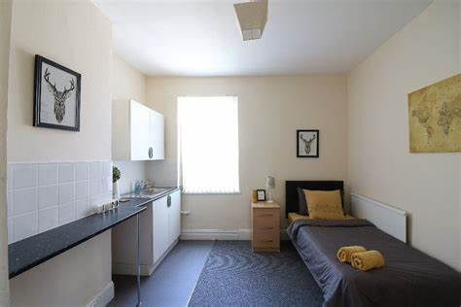
C9-2-1 P33
the best option=
bedsit
theatre
mature
town
out of town
shared

Slide 37
答案：
1. Bhatt
2. 31 March
3. Nursing
4. 2 (two)
5. meat
6. bedsit
7. theatre
8. mature
9. town
10. shared

Slide 38
同义替换：
the best option = preferred
outside = out of town

Slide 39
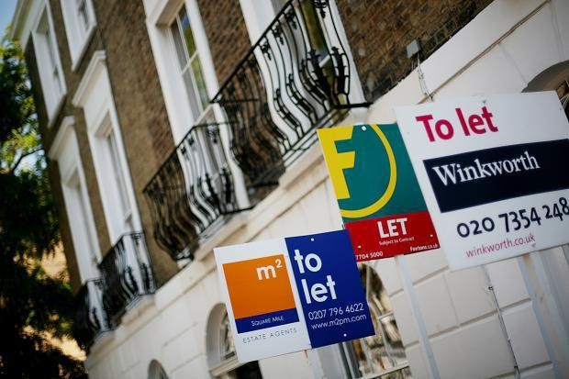
Vocabulary
To let
租赁
(lease)

Slide 40
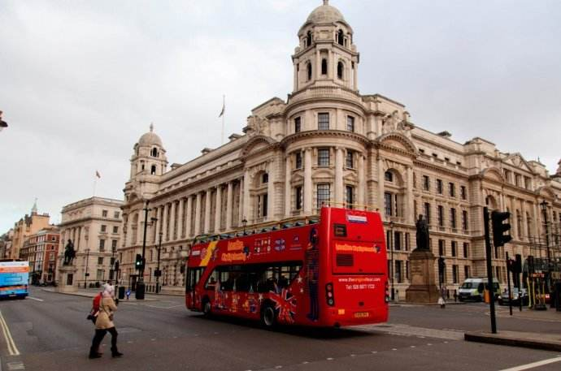
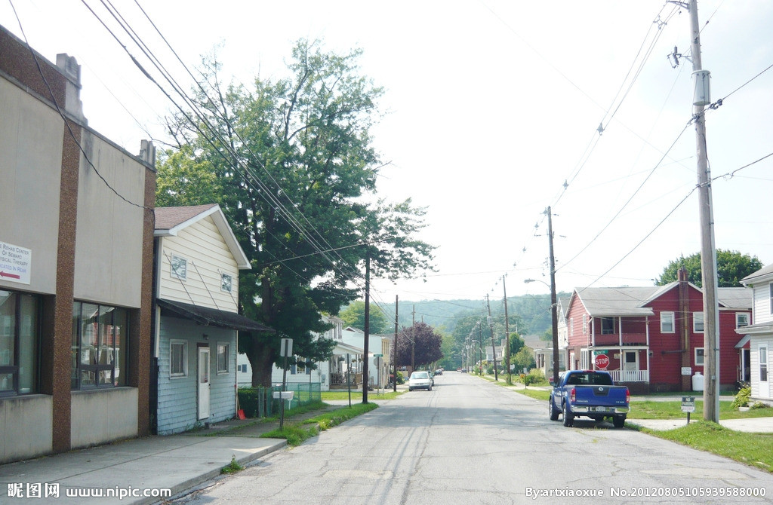
Location
downtown/urban area/city center
市区
suburb/rural area
郊区/乡村

Slide 41
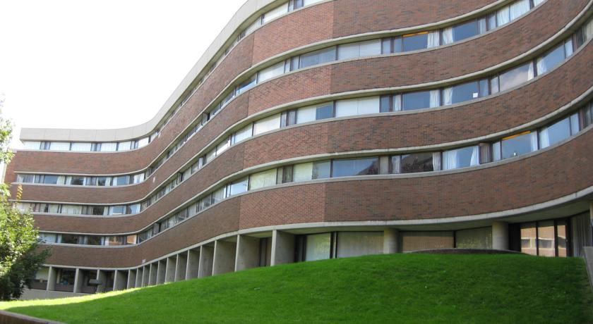
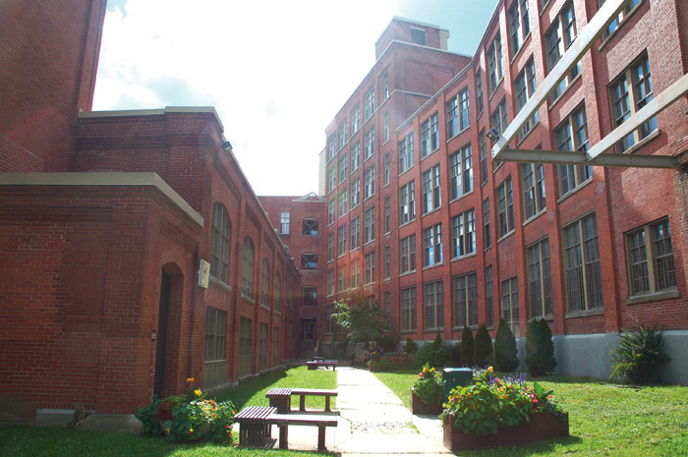
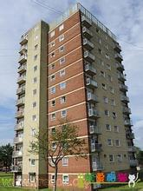
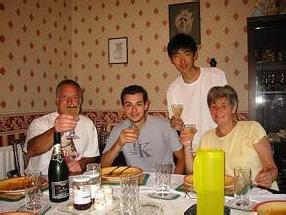
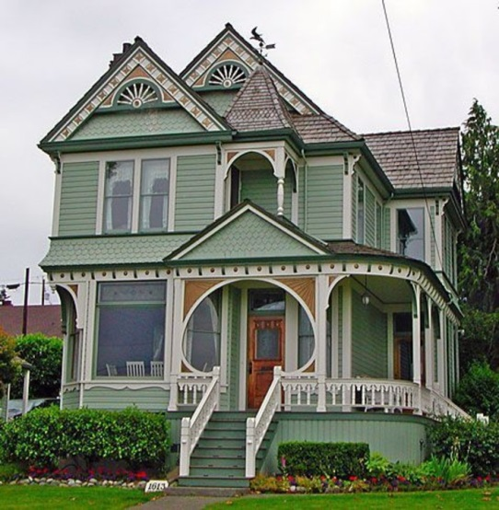
on campus--
Dormitory (dorm)/Hall of Residence /International house 学生宿舍
off campus--
Homestay -- host family 寄宿家庭
(Detached) house
flat /apartment

Slide 42
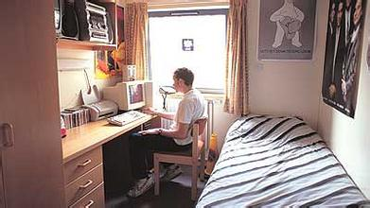
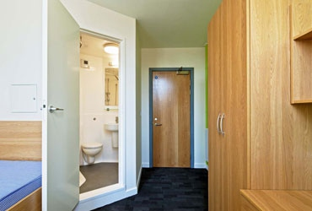
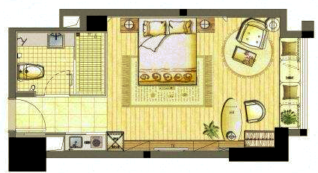
rooms
single room
en-suite (with a bathroom)
studio/bedsit
(with a bathroom and a kitchen)

Slide 43


twin room 两张单人床
double room 大床房

Slide 44

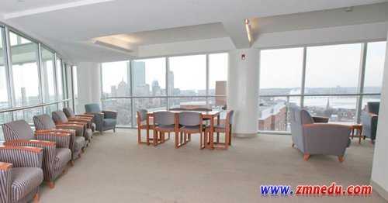
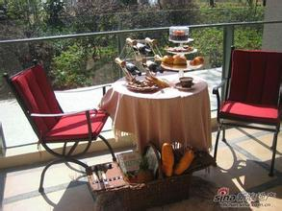
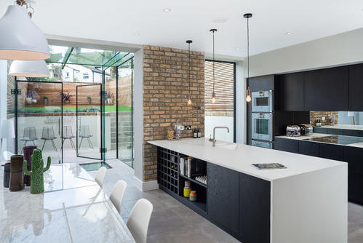
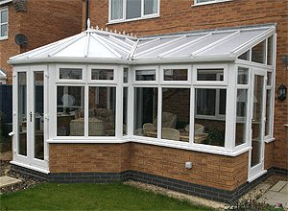
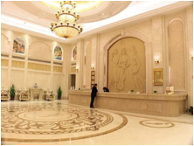
study
lounge
balcony
kitchen-diner
conservatory
lobby/foyer/hall

Slide 45

Lounge
休息室
Attic/loft
阁楼
Bedroom卧室
Corridor走廊
Bathroom 浴室
Bathroom 浴室
Balcony阳台
Garden
花园
sitting room 客厅
Dining room 饭厅
Kitchen
厨房
Garage
车库
Yard
院子
Basement地下室
Laundry room
洗衣室

Slide 46



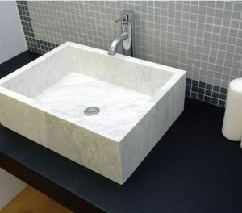



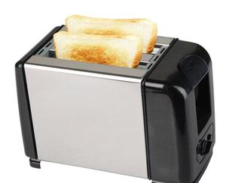
Facilities
mat
carpet
blanket
basin
cabinet
curtain
air-conditioning
toaster

Slide 47

租房的花销 expenses of renting
Rent 房租 £100 $200
weekly basis
monthly basis
quarterly basis
annual basis
Bill/Utility 账单
water bill heating bill
gas bill
phone bill
electricity bill
Deposit 押金
cash现金
check(cheque)支票
credit 信用卡
Visa / Master / American Express

Slide 48


租房场景人物
房屋中介 house agency 房屋中介人 house agent 租赁中介 leasing agency
tenancy 租赁期
occupacy 居住期
landlady 女房东 landlord房东
renter 租客
tenant 租客
occupant 居住者

Slide 49

练习 1: Hiring a public room

Slide 50
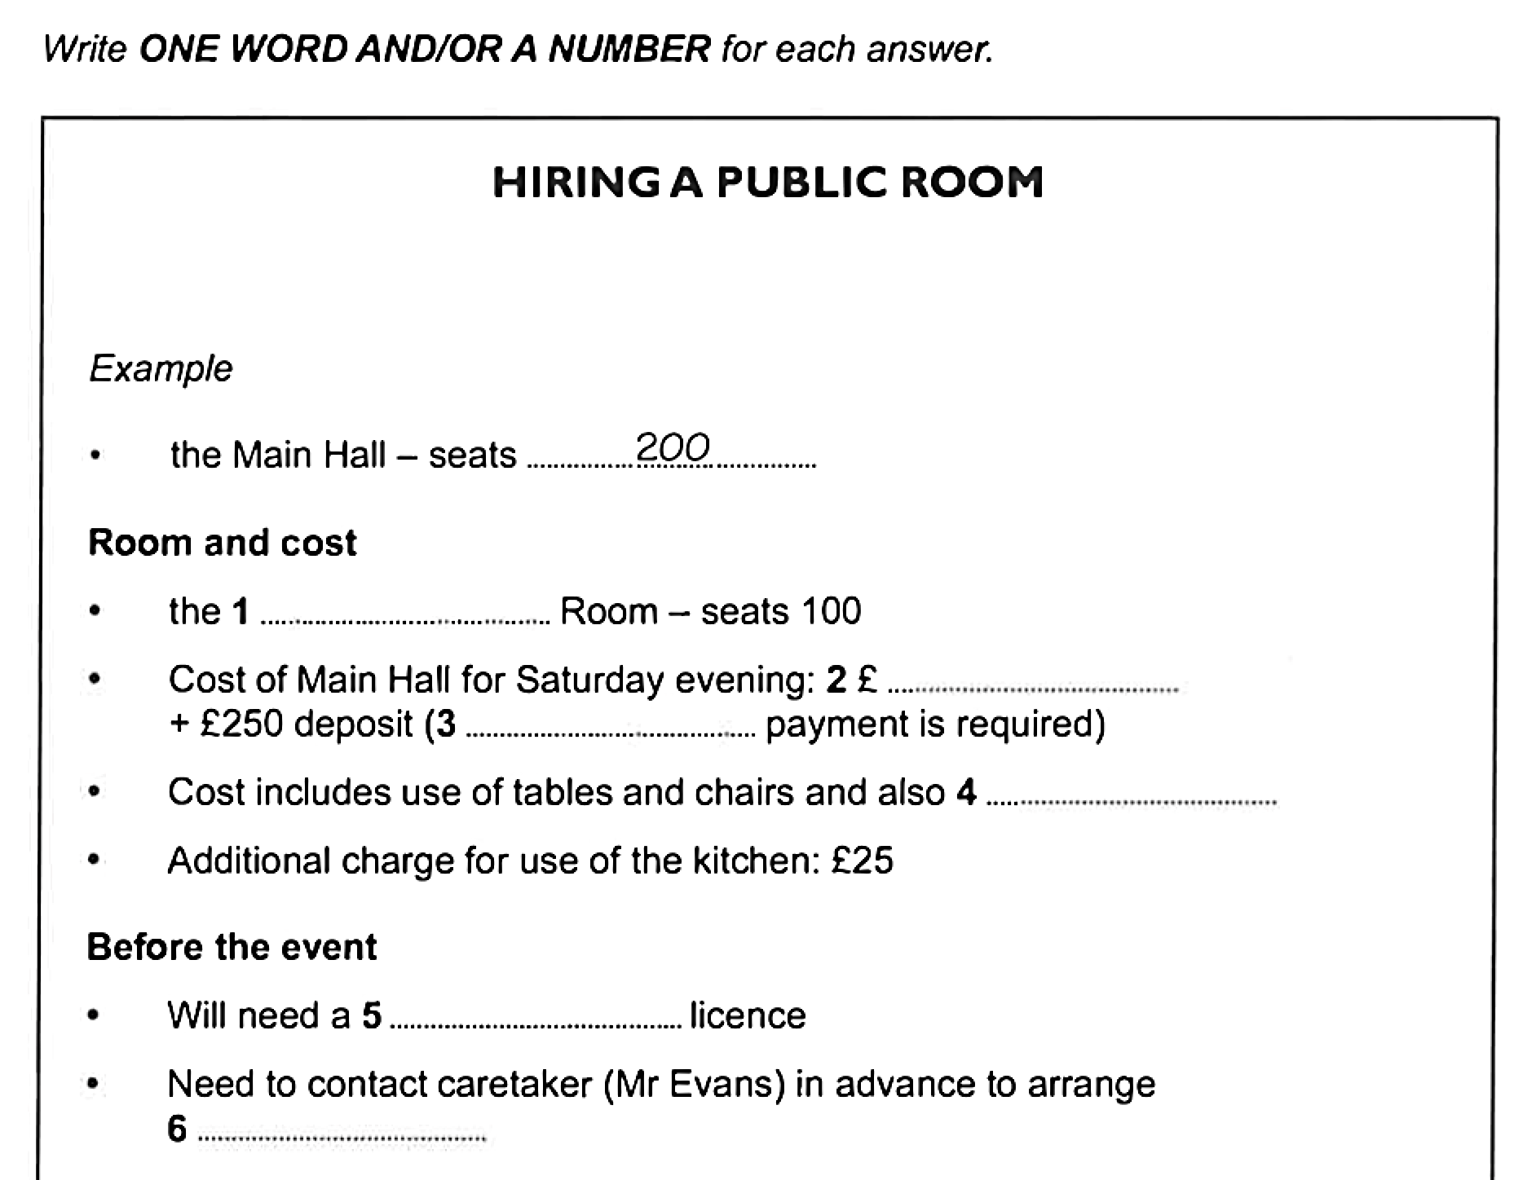
11-1-1 P10
number
furniture/service

Slide 51
11-1-1 P10
You will have to see about ___________a license if you are planning to have any ___________ during the meal.
Charlton
115
2. 区分 weekend & weekdays
3. but+答案句
4 .And 表并列
getting
cash
parking
music
music
=make arrangements
entry

Slide 52
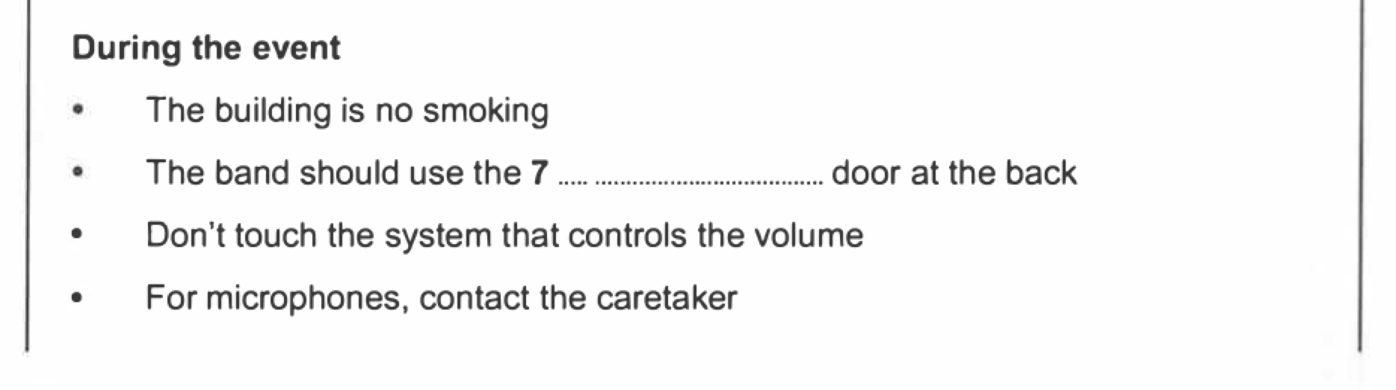
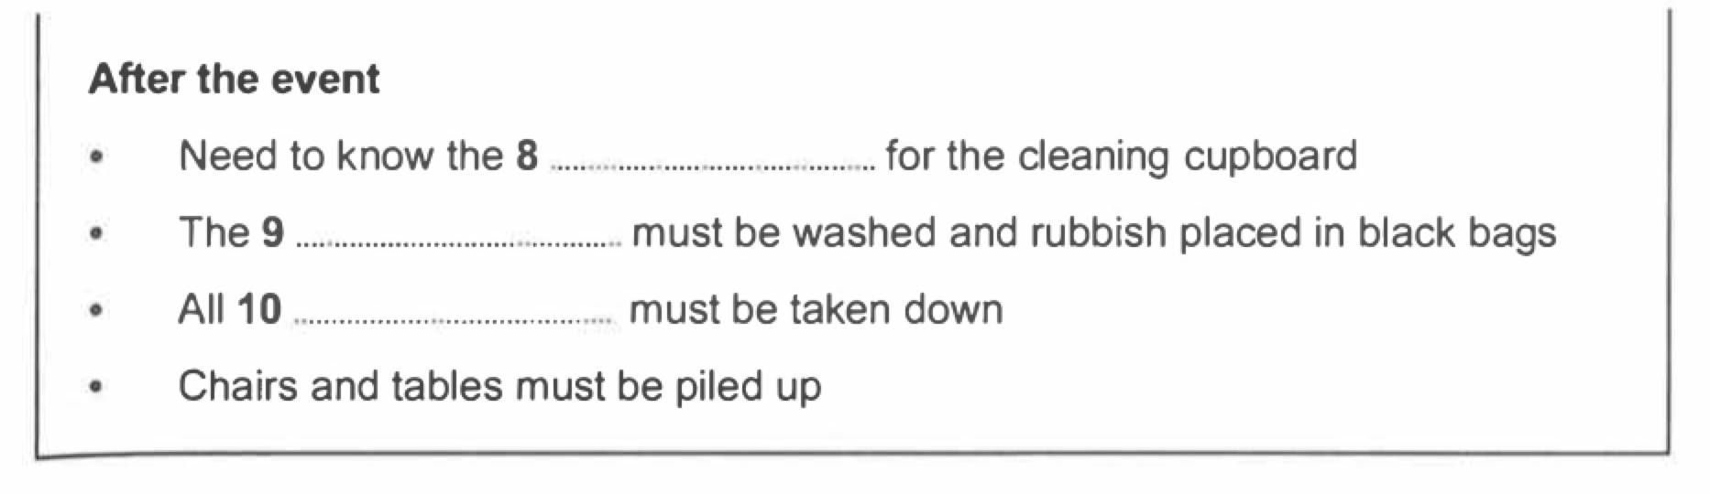
11-1-1 P10
n./adj.
n.
n.
n.

Slide 53
11-1-1 P10
名词占比>80%--通常重读
stage
7. Rather than.., they should
Be informed of
code
8. so+答案句
floors
decorations
9. Sweep the floors, I suppose?—They 指代
10. I presume we can have decorations in the room?---them 指代

Slide 54
答案前置
11-1-1 P10
9. The ＿＿＿ must be washed and rubbish placed in black bags
floors
原文：
A: So what do we need to do after everyone’s gone? Sweep the floors I suppose?
B: Well, actually they have to be washed, not just swept.
Then, you’ll be provided with black plastic bags, so all the rubbish must be collected up and left outside the door.

Slide 55
答案前置
11-1-1 P10
问答结合
Decorations
10. All ＿＿＿______ must be taken down.
原文：
A：Oh, and I forgot to ask, I presume we can have decorations in the room?
B: Yes, but you must take them down afterwards.
A: Sure

Slide 56
Notes
available
seat
caretaker
returnable
rather than—否定
extra= additional
be informed of
make the arrangement for = arrange
front door-stage door

Slide 57
租房场景：Cost
Vocabulary
Cost
付款形式 payment method
cash 现金
credit card 信用卡
check/cheque 支票
关于各种钱
deposit 押金
rent 租金
bill 账单 water bill / gas bill / electricity bill / telephone bill
receipt 收据 (p不发音），living expenses 生活成本
[dɪˈpɒzɪt]

Slide 58
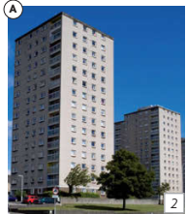
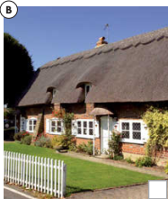
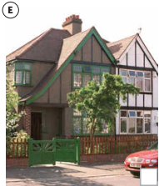
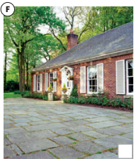






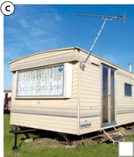
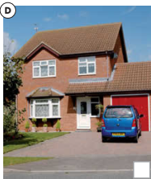
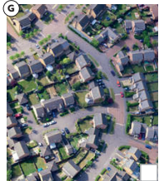



Homes
Vocabulary
Match the words in the box with the pictures. Write the words in the spaces. Then listen, check and repeat.
a detached house
a block of flats
a housing estate
a cottage
a bungalow
a caravan
a semi-detached house
a terraced house
a block of flats
a cottage
a semi-detached house
a bungalow
a caravan
a detached house
a housing estate
a terraced house

Slide 59
Homes
Vocabulary
In which pictures can you see these things?
a chimney
a garden
a garage
a TV aerial
a gate
a fence
[ˈɡærɑːʒ]

Slide 60
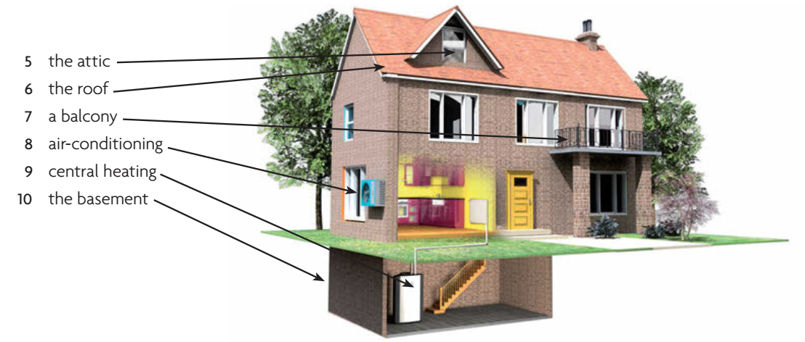
Homes
Vocabulary

Slide 61
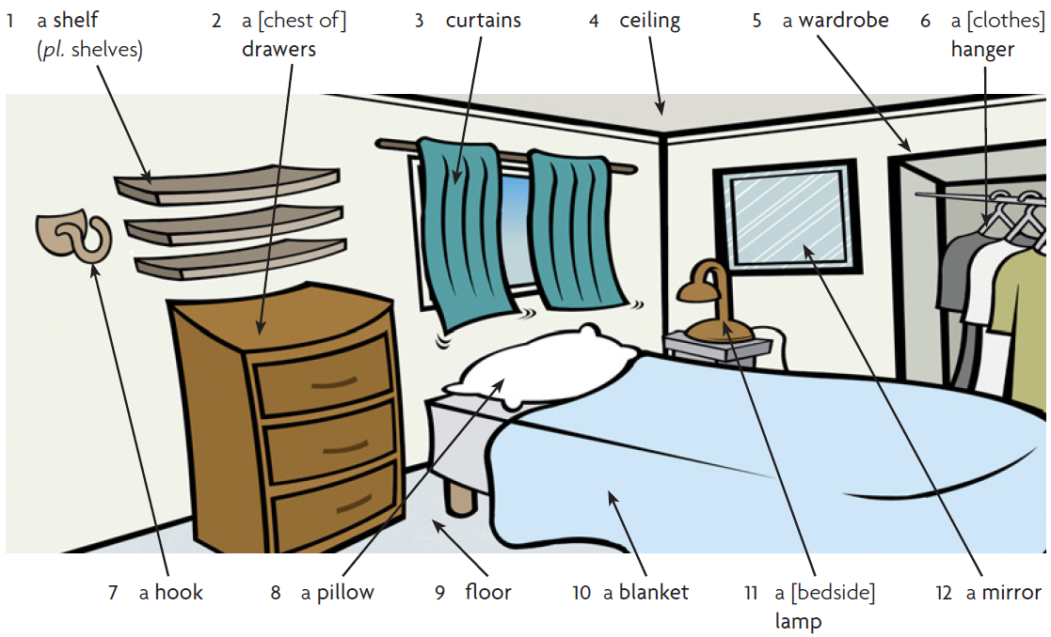
Vocabulary
house and furniture

Slide 62
做题步骤
听前：
两看（字数限制，标题）
两定（定位词，限定词）
两判（预判词性，词意）
听中：
1.通过题序，定位词定位；
2. 寻找合适词语。
听后：
检查拼写、单复数、字数限制、大小写

Slide 63
P1表格填空解题方法
听前：
1. 看字数，看标题
2. 定位词，限定词
3. 预词性，预词意
读、猜、听、写、查
快速理解表格的能力
有目的地听并获取关键信息的能力
词汇反应的速度及准确性
听中：
1.顺序原则，定位词打勾辅助定位
2. 即听即所得（原词）
听后：
检查拼写、单复数

Slide 64

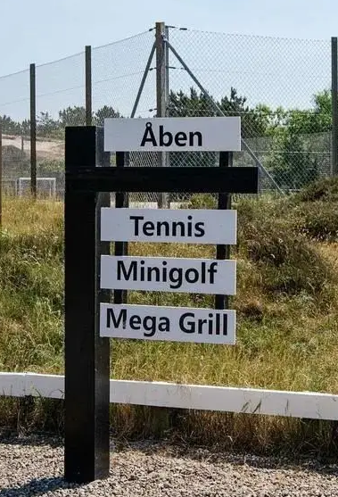
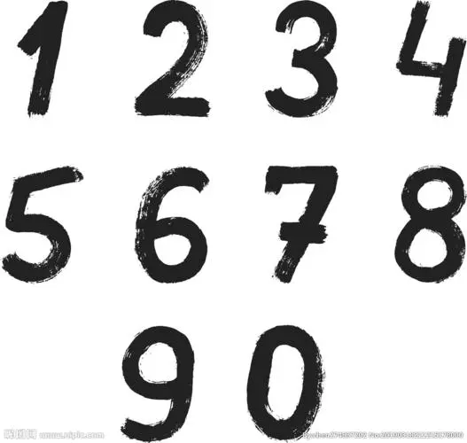
High frequency question
Name
Address
Numbers

Slide 65
Name
不常见人名,地名会告知拼写
注意字母的读音 O/L, M/N, G/J, I/A, Z /zi/or/zed/
double/W的区别 double u=w
你还会遇到 ...
title: Mr., Mrs.(已婚), Miss(未婚）, Ms.（不确定婚姻状况）,
Prof.=professor, Dr.=doctor
[ˈdʌbl]

Slide 66
Address
House Number
Street Name
Town/City
Postcode
Country
Address: 4 Bryson Road, Edinburgh, EH11 4ER,UK
邮政编码: 英文字母和数字的组合
Postcode B17 0LY

Slide 67
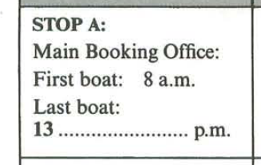
Numbers
1.Time
时间: 通常是12小时制, 不用写am/pm
整点: 数字+o'clock, 半小时half, 一刻钟 a quarter
直接读数字,先小时,后分钟 nine five
nine fifty five
书写格式：
正确：9.05
错误：9:55

Slide 68
Numbers
2.Date
1月1号 读法：月+日 January the 1st
日+月 the 1st of January
2019年1月1号 读法: 月+日+年 January the 1st, twenty nineteen
日+月+年 The 1st of January, twenty nineteen
书写格式: January 1
January 1st
1 January （推荐写法）
1st January
月份必须完整全拼!!!

Slide 69

Numbers
12 months
January February March April May June | July August September October November December

Slide 70
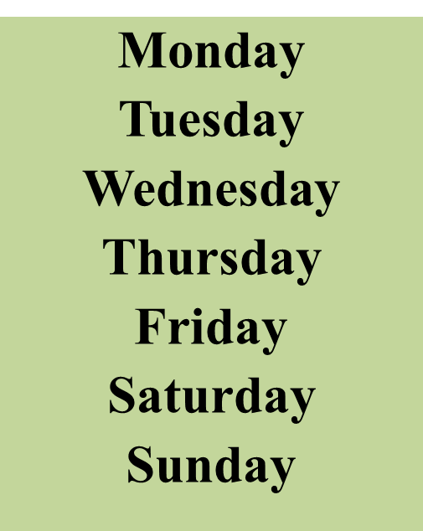

week
Numbers

Slide 71
Numbers
3.telephone number
1) 0的读法：zero, oh
2)两个相同数字或三个相同的数字可以用double或triple来代替
eg. 973733388 nine seven three seven triple three double eight

Slide 72



Numbers
4.Price
￡pound 英镑 penny便士(复数pence)
$ dollar (美、澳、加)元 cent 分
€ euro 欧元 cent 分
￡5.99
€7.25
$8.60
five pounds ninety-nine
seven euros twenty-five
eight dollars sixty

Slide 73
Numbers
5.teen与ty区别
第一: 重音,thirteen的重音在“teen”上,而thirty在“thir”上;
第二:长短音,teen发长音的/i:/,而ty是短音的/i/;
6.百分比% 读作percent常与by连用
Its output of cotton went up by 20%
fifty percent 书写格式: 50%

Slide 74
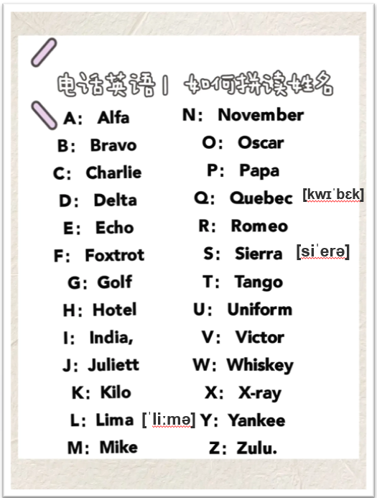
Numbers
7.数字与字母组合
Passport number 护照号码
post code 邮政编码
Flight number 航班号
Reference number 参考号码
Student number 学生证号码
Driver's license number 驾驶执照号码
字母数字组合时，0会念zero，以区分字母O

Slide 75
Homework
单词作业：听力场景词汇 住宿, 交通, 医疗类听写
听力练习：
1.剑桥真题--
5-4-1,8-2-1, 8-3-1,10-2-1

Slide 76



Sources

Slide 77
怎么样练习精听？ 答案句四步精听法
尽量写出/复述听到的内容
再听1-2遍，补充剩下的内容
对照原文，找到理解的断点（生词，词汇发音不熟，连读吞音等语音现象）
放下原文，尝试再听音频理解并复述

Slide 78
备考时需认识：
1. 不是一遍录音听出来都是错
2. 对完答案能听出来的都是假
3. 没有反省做再多的题都是空
4. 平时努力成绩不达标都是虚

